Slide 1
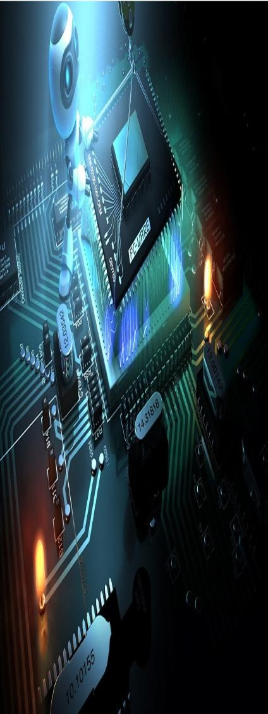

FAKTOR KOMPUTER
Oleh : Rahmat Robi Waliyansyah, Mkom.

Slide 2


Pendahuluan
Memahami tentang arsitektur dan antarmuka sistem komputer
Menjelaskan aspek-aspek masukan dan keluaran komputer dan kaitannya dengan aspek ergonomik

Slide 3
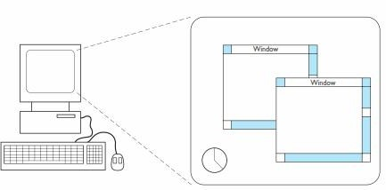
Typical Komputer
Harus ada:
Input Device
Proses Device
Output Devive
Penghubung (Software, ex: Windows)

Slide 4
Komputer
Sistem komputer terbentuk dari beberapa elemen yang bervariasi dimana setiap elemen ini akan mempengaruhi bagaimana suatu interaksi nantinya terjadi.
  Peranti masukan, contohnya: pemasukan teks berupa keyboard, penunjuk berupa mouse.
  Piranti Pemroses
  Peranti keluaran, contohnya: layar, kertas digital
Komputer = Input→ Proses→ Output
Memori, media penyimpanan permanen atau sementara, pengaksesan dan kapasitas
Pemrosesan, misalnya dari segi kecepatan pemrosesan data untuk menghasilkan informasi

Slide 5
Berapa banyak komputer..??
Di rumah?
Di Tas?
PC
TV, VCR, DVD, HiFi, cable/satellite TV
Microwave, cooker, mesin cuci
Central heating
Security system ex: cctv
Ada lagi yang lainnya?
PDA
Ponsel, kamera
Smart card, kartu dengan strip magnetic
Electronic car key
USB memory
Dan lainnya..

Slide 6
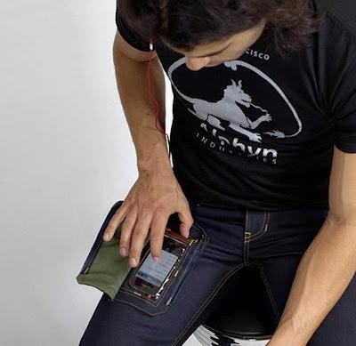
Di Saku Anda??

Slide 7
Interaktivitas
Di masa lampau …
Proses kerja lambat dan kemampuan hardware terbatas.
Desain Perangkat Lunak masih sederhana, (umumnya berbasis teks dan belum multitasking)
Waktu tunggu yg lama
..…sering terjadi kesalahan…??

Slide 8
Interaktivitas
Dimasa Sekarang…..
Sekarang komputasi itu interaktif (bahkan bisa berfikir..contoh; AI)
Pengguna mengkontrol sebagian besar waktu..
Melakukan sesuatu daripada berpikir
Feedback cepat

Slide 9
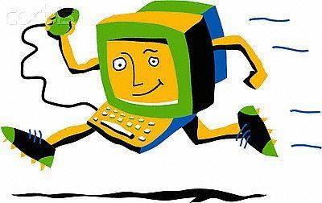
Apakah cepat selalu lebih baik?

Slide 10
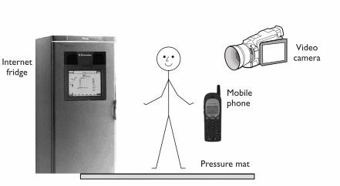
Human & System →Kaya Interaksi

Slide 11
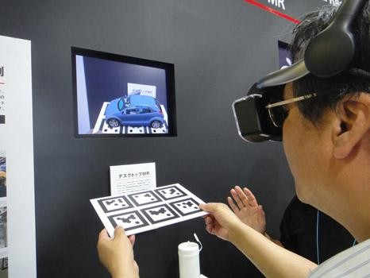
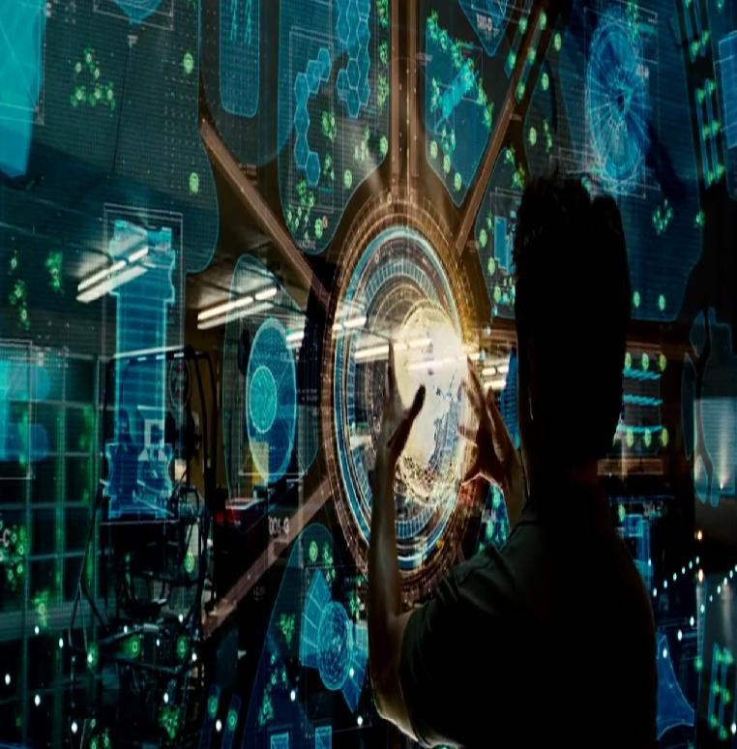
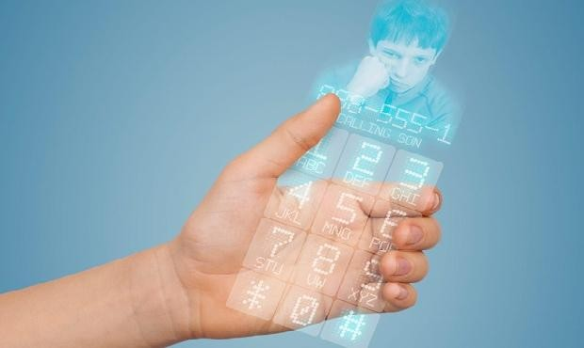
Virtual World

Slide 12
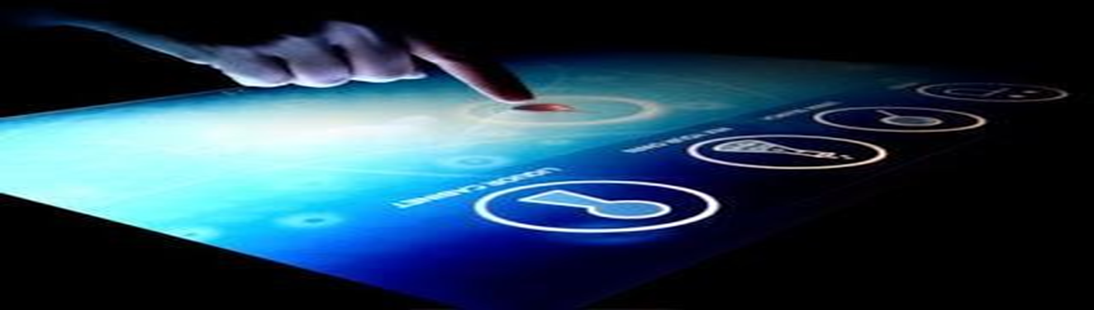
Piranti Masukan

Slide 13
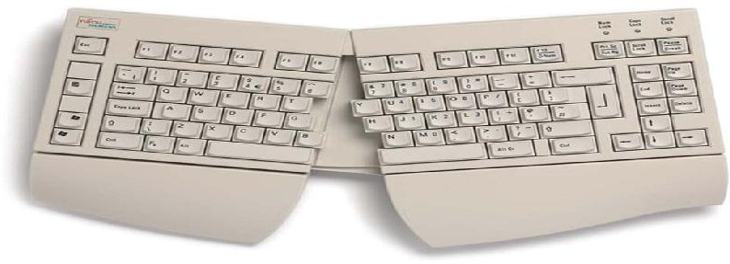
Piranti Masukan Teks
Peranti Masukan Teks:
Keyboard
Digunakan untuk inputan berupa karakter dan perintah
Banyak model dan bentuk keyboard yg dibuat secara ergonomis guna mengurangi RSI (Repetitive Strain Injury)

Slide 14
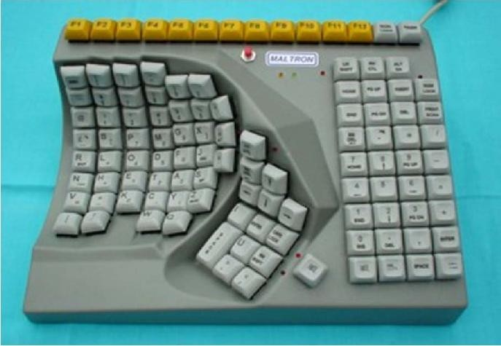
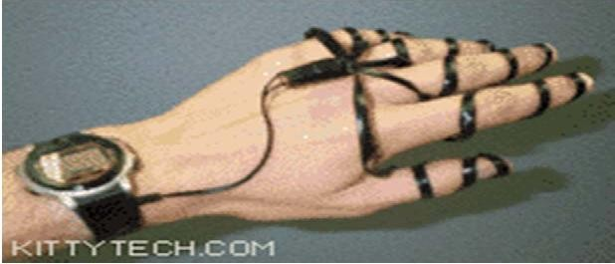
Beberapa Layout keyboard;
QWERTY layout
AZERTY layout
Colemak layout
Neo layout
Alphabetic layout
DVORAK layout
Chord layout
Spesial keyboard
Keyboard proyeksi/virtual

Slide 15
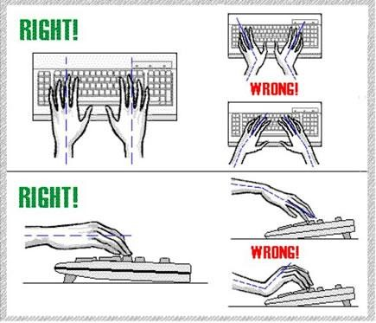
Aspek Ergonomik Keyboard

Slide 16
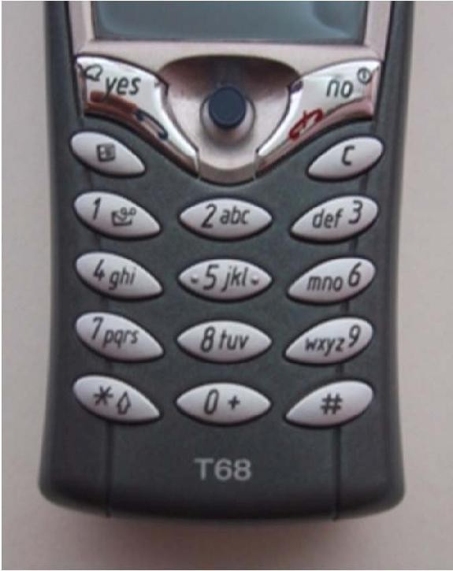
Keyboard pada Perangkat
Handphone
Phone pad and T9 entry
Menggunakan key numerik dengan beberapa kali pencetan
2 - a b c 3 - d e f 4 - g h i 5 - j k l
6 - m n o 7 - p q r s 8 - t u v
9 - w x y z
T9 predictive entry
Ketikan layaknya satu key untuk tiap huruf
Menggunakan kamus untuk “menebak” kata yang tepat
hello = 43556 …
tapi 26 -> menu ‘am’ atau ‘an’

Slide 17
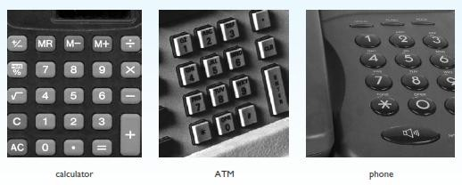
Keypad Numerik
Untuk memasukkan angka dengan cepat
  Kalkulator, keyboard PC
Untuk telepon
  ATM seperti telepon??
  Tidak sama keduanya

Slide 18
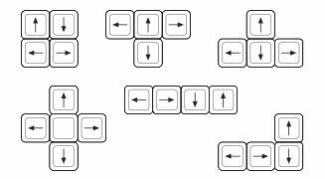
Keypad Cursor Key
Empat key (up, down, left, right) pada keyboard.
Sangat, sangat murah, tapi lambat untuk melakukan penunjukan.
Berguna untuk tidak lebih dari gerakan dasar untuk tugas editing teks
Tidak ada layout standar, tapi umumnya “T” terbalik,

Slide 19
PENGENALAN HANDWRITING
Teks ataupun image dapat menjadi masukan ke dalam komputer, dengan menggunakan pena dan sebuah tablet mencerna Interaksi alami
Masalah teknis:
Mengambil semua informasi yang berguna – stroke path, tekanan, dll secara alami
Segmentasi yang tergabung dlm tulisan ke huruf individual
Menafsirkan huruf individu mengatasi dengan gaya yang berbeda dari tulisan tangan
Digunakan di PDA, dan komputer tablet
– keyboard ditinggalkan di atas meja!

Slide 20
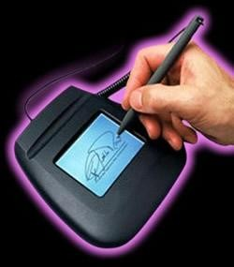
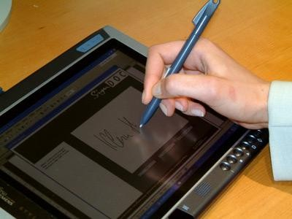
Hasil Pemrosesan Hand Writing

Slide 21
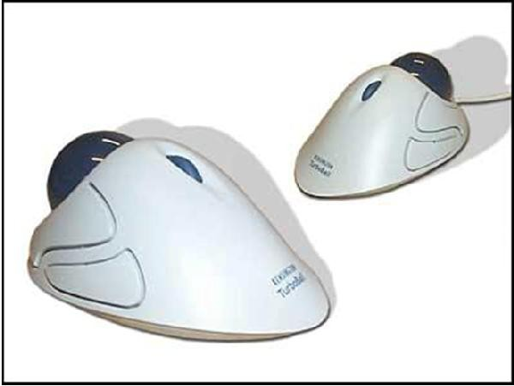
Peranti Penunjuk
Peranti penunjuk (Pointing Device) sebuah input antarmuka (khususnya perangkat antarmuka manusia-human interface device/HID) yang memungkinkan user untuk memberi masukan data spasial (terus- menerus dan multi-dimensi) ke komputer, memungkinkan user untuk mengontrol dan memberikan data ke komputer dengan menggunakan gerak fisik - point, click, dan drag.
Contoh peranti penunjuk;
Mouse
Trackball
Touchpad
Graphics Tablet
Touchscreen
Joystick
Lightpen

Slide 22
Mouse
Mouse pada desktop
Memerlukan ruang secara fisik
Tidak ada arm fatigue
Gerakan relatif dapat dideteksi
Gerakan dari mouse menggerakan cursor pada layar
Cursor layar berorientasi pada bidang (x,y)
Gerakan mouse berorientasi pada bidang (x, z)
Peranti manipulasi indirect
Peranti itu sendiri tidak menghalangi layar, akurat dan cepat
Masalah kordinasi tangan-mata untuk pengguna baru

Slide 23
Cara Kerja Mouse
Mechanical
Bola dibawah mouse berputar ketika mouse digerakkan
Berotasi orthogonal potentiometer
Dapat digunakan hampir di semua permukaan datar
Optical
Light Emitting Diode (LED) di bawah mouse
Dapat menggunakan grid-like pad atau hanya meja
Tidak rentan terhadap debu dan kotoran
Mendeteksi perubahan fluktuasi pada intensitas cahaya yang dipantulkan untuk menghitung gerak relatif dalam bidang (x, z)

Slide 24
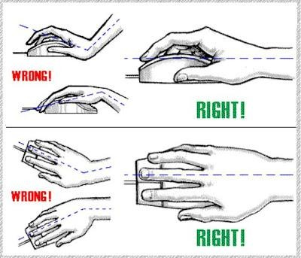
Aspek Ergonomik

Slide 25
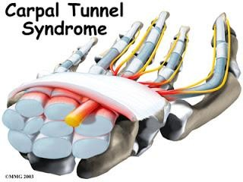
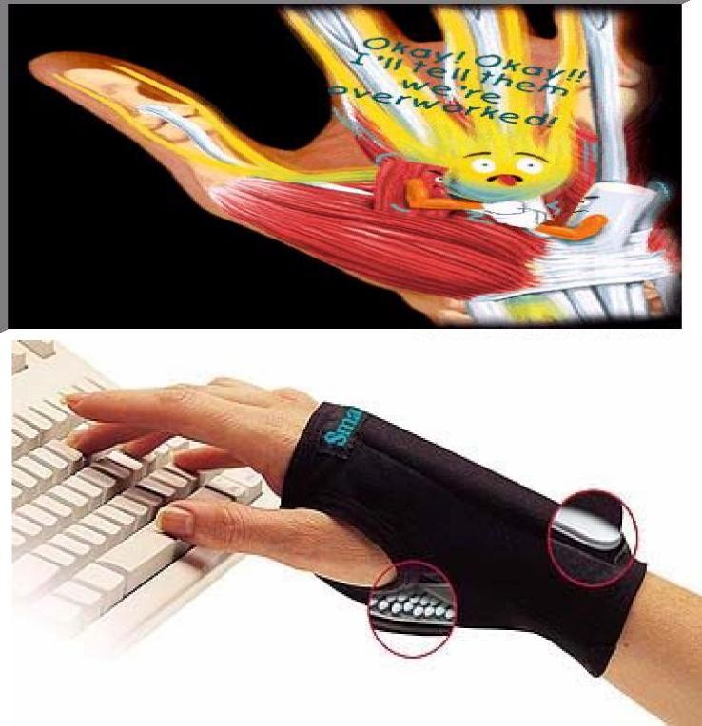
Kesalahan Penggunaan Mouse

Slide 26
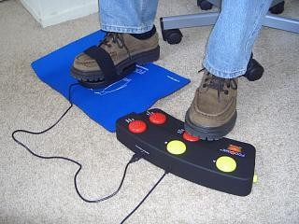
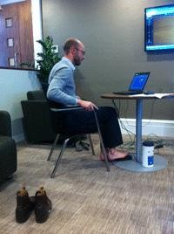
Bagaimana dengan FootMouse??
Beberapa eksperimen dengan footmouse
Mengkontrol gerakan mouse dengan kaki
Tidak begitu umum
Tapi penggunaan kontrol kaki umum di:
Pedal mobil
Kontrol kecepatan mesin jahit
Pedal organ dan piano

Slide 27
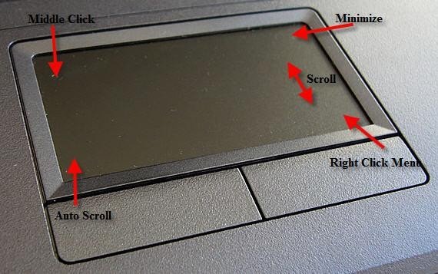
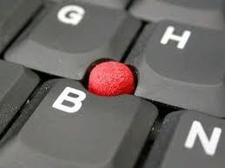
Touchpad
Tablet kecil yang sensitif dengan sentuhan ‘stroke’ (goresan, usapan) untuk menggerakan pointer mouse
Digunakan utamanya pada komputer laptop “akselerasi” yang baik sangat penting

Slide 28
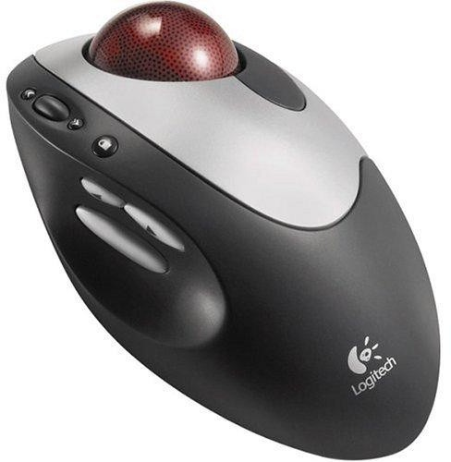
Trackball dan Thumbwheel
Trackball
Bola diputar di dalam kerangka statis seperti mouse yang terbalik ke atas!
gerak relatif memindahkan kursor
perangkat indirect, cukup akurat
tombol untuk memilih terpisah
sangat cepat untuk gaming
digunakan dalam beberapa komputer portabel dan notebook.
Thumbwheels ...
untuk CAD akurat – dua dial untuk posisi kursor X-Y
untuk bergulir cepat - dial tunggal pada mouse

Slide 29
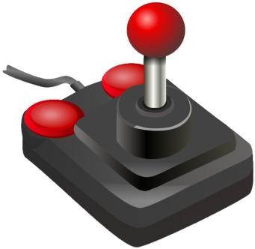
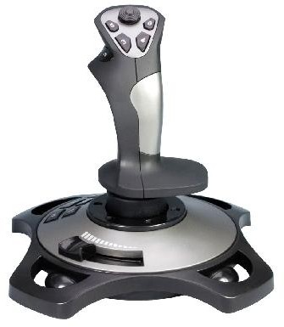
Joystick
Tidak langsung (indirect)
Tekanan pada stick = kecepatan dari gerakan
Tombol untuk pemilihan
  Di atas atau di depan seperti pemicu
  Biasanya digunakan untuk game komputer
  Kontrol pesawat dan navigasi 3D

Slide 30
Touch-sensitive screen
Mendeteksi adanya jari atau stylus pada layar.
Bekerja dengan menginterupsi matriks sorotan cahaya, perubahan kapasitansi atau refleksi ultrasonik
Perangkat penunjuk langsung (direct)
Keuntungan:
Cepat, dan tidak membutuhkan pointer khusus baik untuk pemilihan menu
Cocok untuk digunakan di lingkungan yang tidak bersahabat: bersih dan aman dari kerusakan.
Kekurangan:
Jari dapat menandai layar
Tidak tepat/akurat (jari adalah instrumen yang cukup tumpul!)
Sulit untuk memilih daerah kecil atau melakukan penggambaran yang akurat
Pengangkatan lengan dapat melelahkan

Slide 31
Stylus dan Light Pen
Stylus
Pointer seperti pena-kecil untuk menggambar langsung pada layar dapat menggunakan permukaan sensitif sentuhan atau deteksi magnetik digunakan di PDA, tablet PC dan meja gambar
Light Pen
Sekarang jarang digunakan
Menggunakan cahaya dari layar untuk mendeteksi lokasi
Keduanya ...
Sangat langsung dan jelas untuk digunakan
Namun dapat menghalangi layar

Slide 32
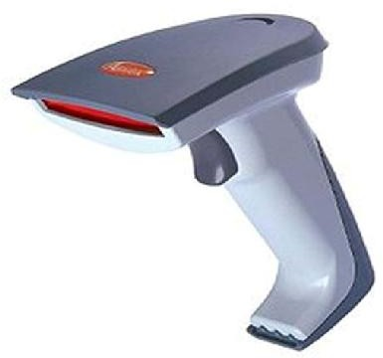
Peranti Masukan Gambar dan Video
Perangkat input video digunakan untuk mendigitalkan foto atau video dari dunia luar ke dalam komputer.
Informasi dapat disimpan dalam berbagai format, tergantung pada kebutuhan pengguna.
Contoh peranti:
Webcam
2D Scanner 3D scanner
Barcode reader

Slide 33
Scanner
Untuk mengubah image kertas dan menjadi bitmap
Jenis scanner;
Flat-bed: kertas diletakkan di atas piring kaca, seluruh halaman menjadi bitmap
Hand-held: scanner melewati kertas, digitilisasi strip biasanya dengan lebar 3-4”
Sinar cahaya di kertas dan perhatikan intensitas refleksi warna atau greyscale
Resolusi khususnya dari 600-2400 dpi

Slide 34
Optical Character Recognition
OCR mengkonversi bitmap menjadi teks kembali
Font yang berbeda
  Menciptakan masalah bagi algoritma "template matching“ sederhana
  Sistem segmen teks lebih kompleks, menguraikannya menjadi garis dan busur, dan menguraikan karakter berdasarkan itu
Format halaman
  kolom, gambar, header dan footer

Slide 35
Piranti Masukan Suara
Piranti untuk memasukkan data berupa suara.
Contohnya:
Microphone
MIDI atau instrumen musik digital
Voice recognizer atau speech recognizer

Slide 36
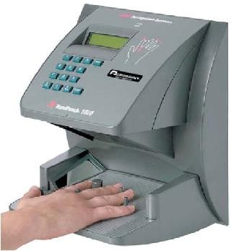
Peranti Masukan Biometric
Biometrik adalah pengenalan atau identifikasi dengan menggunakan faktor fisik manusia sebagai masukan data. Masukan dilakukan dengan menggunakan suatu pola entitas yang terdefinisi dan dapat diidentifikasi melalui ciri- ciri (feature) tertentu yang digunakan sebagai pembeda satu dgn yg lain.
Contoh biometric device
Fingerprint reader
Hand geometry reader
Eye Biometric recognition

Slide 37
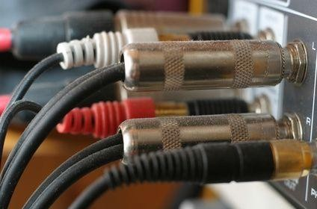
Peranti Keluaran

Slide 38
Piranti Keluaran
Peranti keluaran merupakan perangkat keras komputer yang digunakan untuk mengkomunikasikan hasil pengolahan data yang telah dilakukan oleh sebuah sistem pemrosesan informasi (komputer) ke dunia luar.
Keluaran yang dihasilkan dapat digolongkan ke dalam ke dalambeberapa bentuk:
  Tulisan
  Image
  Suara
  Bentuk yang dapat dibaca oleh mesin
  Gerakan
  Rasa dan bau (teknologi terbatas untuk saat ini)

Slide 39
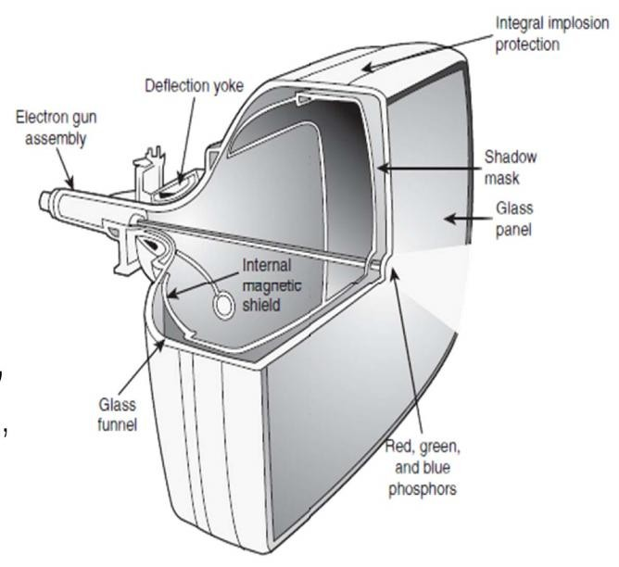
Peranti Keluaran Visual
Peranti ini digunakan untuk menghasilkan keluaran berupa tampilan/visual.
Contohnya:
Video Display (CRT)
LCD Screen
LED Display
Plasma Display Panel
Large Display Screen..
Projector
  Liveboard, Smart Boar
  Large Plasma Screen,
  Wall display

Slide 40
Resolusi dan Kedalaman Warna
Resolusi ... digunakan (tidak konsisten) untukjumlah piksel pada layar (lebar x tinggi)
  Misalnya SVGA 1024 x 768, PDA mungkin 240x400
  Kepadatan pixel (dalam pixel atau titik per inci - dpi) biasanya antara 72 dan 96 dpi
Aspek rasio
  Perbandingan antara lebar dan tinggi 4:3 untuk kebanyakan layar, 16:9 untuk TV layar lebar (wide screen)
Kedalaman Warna:
  Berapa banyak warna yang berbeda untuk setiap pixel?
  Hitam / putih atau abu-abu hanya
  256 dari suatu pallete
  8 bit masing-masing untuk merah / hijau / biru = jutaan warna

Slide 41
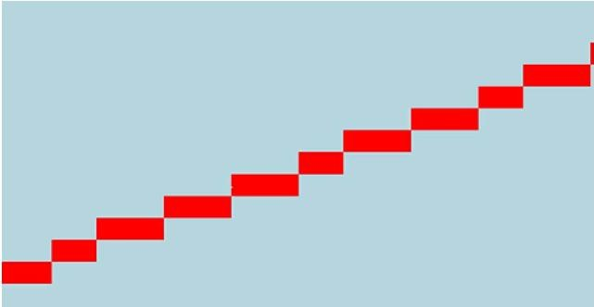
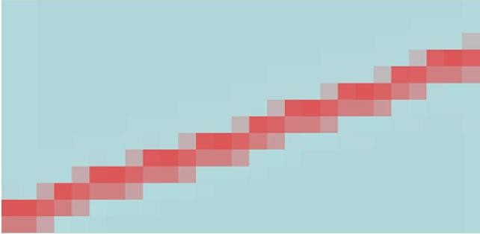
Anti aliasing
Jaggies (ujung tajam)
  Garis diagonal yang memiliki diskontinuitas karena proses pemindaian raster horizontal. Terlihat seperti patahan.
Anti-aliasing
  Melembutkan tepi dengan menggunakan bayang-bayang warna garis juga digunakan untuk teks

Slide 42
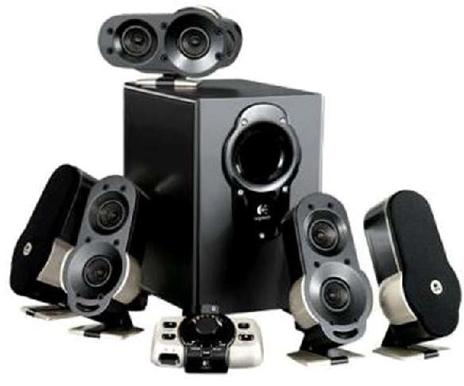
Piranti Keluaran Audio
Peranti ini digunakan untuk menghasilkan suara dari sinyal digital.
Contohnya:
Speaker,
Headphone

Slide 43
Suara
Beeps, bongs, clonks, whistles and whirrs
  Digunakan untuk indikasi error
  Konfirmasi dari aksi seperti keyclick

Slide 44
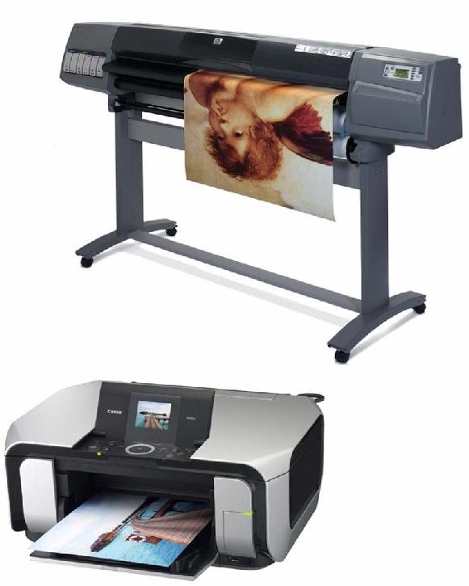
Peranti Keluaran Cetak
Peranti ini digunakan untuk mencetak tulisan serta image pada media keras seperti kertas, plastik atau film.
Contoh :
Printer,
Plotter,
Computer Output to Microfilm (COM)

Slide 45

Printing
Gambar dibuat dari titik-titik (dot) kecil
Memungkinkan character set atau grafik untuk dicetak
Fitur kritis
Resolusi
Ukuran dari jarak tiap titik
Ukuran dalam dots per inch (dpi)
Kecepatan
Biasanya diukur dalam pages per minute (ppm)
Biaya

Slide 46
Jenis-jenis Printer
Tipe Printer Dot-Based
Printer Ink jet dan buble jet
Printer Laser

Slide 47
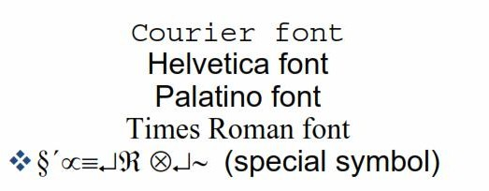
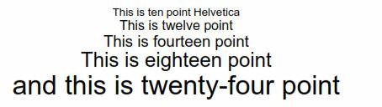
Fonts
Font – gaya tertentu dari suatu teks
Ukuran dari font diukur dengan point (1 point kira-kira 1/72 inch), samar tergantung dari tingginya

Slide 48
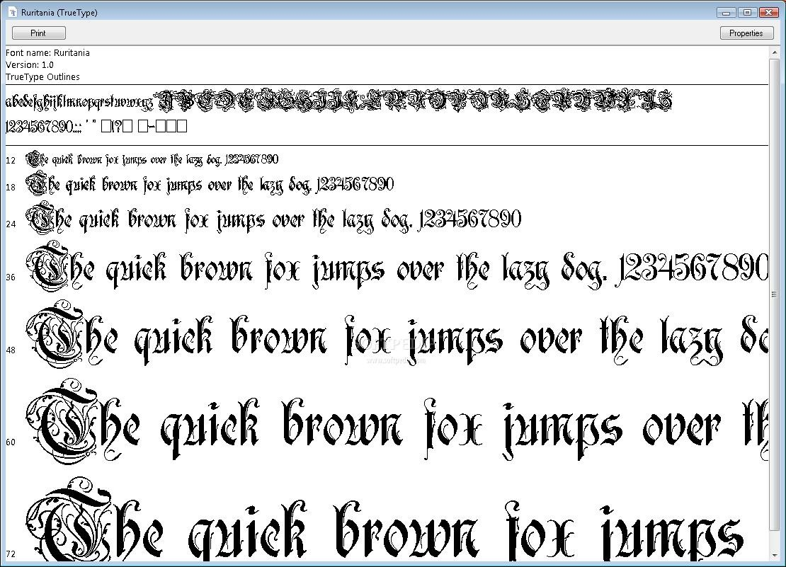
Fonts

Slide 49

Model Font
Pitch
Fixed-pitch - setiap karakter memiliki lebar yang sama
misalnya Courier
variabel-pitch - beberapa karakter yang lebih luas
misalnya Times Roman - bandingkan 'i' dan "m“
Serif atau Sans-serif
sans-serif – coretan berakhir dengan persegi
misalnya Helvetica
serif - dengan ujung seperti terhampar
misalnya Times Roman atau Palatino

Slide 50
Keterbacaan dari Teks
lowercase
Mudah untuk membaca bentuk dari kata-kata
UPPERCASE
Lebih baik untuk huruf individual dan bukan kata Misal flight number: BA793 vs. ba793
serif fonts
Membantu mata pada baris yang panjang dari teks cetak Tapi san serif lebih baik di layar

Slide 51
Perangkat Haptic
Sentuhan dan perasaan itu penting
Dalam game: feedback getaran, tekanan
Dalam simulasi: suasana instrument bedah

Slide 52
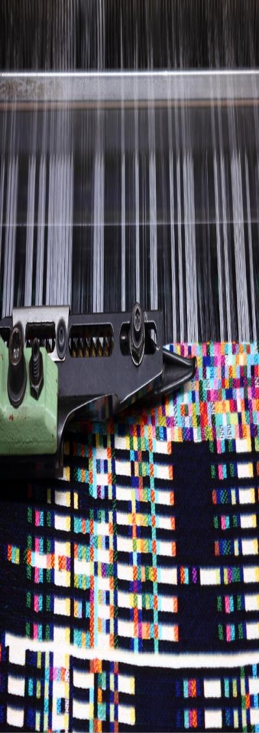
Memori

Slide 53
Memori
Komputer memerlukan memori sebagai media penyimpanan yang akan digunakan dalam proses kerja.
Memori antara lain adalah:
Memori jangka pendek
Memori jangka panjang
Virtual memori

Slide 54
Memori jangka pendek (short-term memory)
Memori jangka pendek (short-term memory)
Memori jangka pendek di dalam sistem komputer berupa Random Access Memory (RAM). Disebut juga main memory, internal memory
Terbuat dari chip silikon
Waktu aksesnya sangat cepat, yaitu 100 nano-second (ns).
Memori ini bersifat volatile, yang artinya informasi akan hilang bila tidak ada daya listrik atau komputer dimatikan.
Kapasitasnya terbilang kecil, yaitu kisaran beberapa Gigabyte

Slide 55
Memori jangka panjang (long-term memory)
Memori jangka panjang (long-term memory)
Memori jangka panjang ini biasa kita sebut dengan disk atau disc. Disebut juga secondary memory, external memory, storage
Disk merujuk pada media penyimpanan magnetic (magnetic disk/storage), seperti floppy disk dan harddisk.
Disc merujuk ke media penyimpanan optik (optical disc), seperti CD, DVD, BluRay Disc.
Memori ini kapasitasnya besar dari puluhan, ratusan Gigabyte hingga beberapa Terabyte.

Slide 56
Memori Virtual (Virtual Memory)
Memori ini digunakan apabila ada permasalahan dimana komputer menjalankan banyak program yang membutuhkan memori yang besar sehingga kebutuhan RAM tidak mencukupi.
Ketika terjadi hal demikian, maka komputer akan menyimpan sementara memori beberapa program di dalam disk, sehingga secara maya akan terlihat RAM terlihat menjadi lebih besar.
Tetapi kelemahannya, program tersebut harus dijalankan lagi dengan mengkopi isi memori tersimpan di disk ke RAM, sehingga akan melambatkan prosesnya

Slide 57
Kompresi
Kompresi diperlukan dalam penyimpanan karena kapasitas media penyimpan terbatas sedangkan kebutuhan penyimpanan dapat melebihi kapasitas penyimpanan.
Terdapat dua macam kompresi yaitu:
Lossless, umumnya: hasil kompresi adalah pada file GIF dan ZIP.
Lossy, hasil yang diperoleh mirip seperti aslinya. Contohnya adalah file JPEG dan MP3.

Slide 58
Format Penyimpanan
Untuk media seperti gambar dan audio video, format yang umum digunakan adalah sebagai berikut:
Untuk gambar, banyak tersedia format penyimpanan seperti GIF, JPEG, PNG, TIFF, PICT, dll. Banyaknya format ini juga memiliki teknik-teknik kompresi yang berbeda.
Untuk audio/video, banyak tersedia format baik untuk audio (misal MP3, OGG, WMA, AAC, dll) dan video (misal MPEG, AVI, MKV, MP4, DivX). Kompresi untuk media ini sangatlah penting.

Slide 59
Waktu Pemrosesan Terbatas
Desainer cenderung untuk mengasumsikan prosesor cepat, dan membuat antarmuka yang lebih rumit.
Masalah dapat terjadi, karena pemrosesan tidak bisa mengikuti kecepatan semua tugas yang perlu dilakukan, misalnya adanya perang icon (icon wars), dimana ketika pengguna mengklik suatu icon namun tidak terjadi apapun, kemudian dia mengklik icon lainnya, akhirnya ketika sistem merespon maka keluar semua jendela program-jendela program yang telah diklik tadi dan memenuhi layar.
Masalah juga dapat terjadi jika sistem terlalu cepat, misalnya layar Help yang berupa tulisan mungkin bergulir terlalu cepat sehingga sulit untuk dibaca.

Slide 60
Batasan Kinerja Interaktif
Batas kinerja interaktif manusia dan komputer seperti berikut ini:
Batasan komputasi,
  komputasi memerlukan waktu dan menyebabkan pengguna frustasi.
Batasan saluran penyimpanan,
  adanya kemacetan (bottleneck) dalam transfer data dari disk ke memori.
Batasan grafis,
  umumnya kemacetan disebabkan karena dalam meng-update layar diperlukan banyak usaha, sehingga perlu dibantu dengan tambahan prosesor grafis yang dioptimasi untuk masalah grafis.
Kapasitas jaringan,
  banyak komputer yang terkoneksi dalam jaringan, berbagi pakai sumber daya dan file, akses ke printer, dsb tetapi kinerja interaktif dapat berkurang karena lambatnya kecepatan jaringan.

Slide 61
Komputasi Jaringan
Jaringan memungkinkan akses ke ...
memori dan pengolahan yang besar
orang lain (groupware, email)
sumber daya bersama - terutama web
Isu
Network delay – feedback lambat
konflik - banyak orang update data
Tidak dapat diprediksi

Slide 62
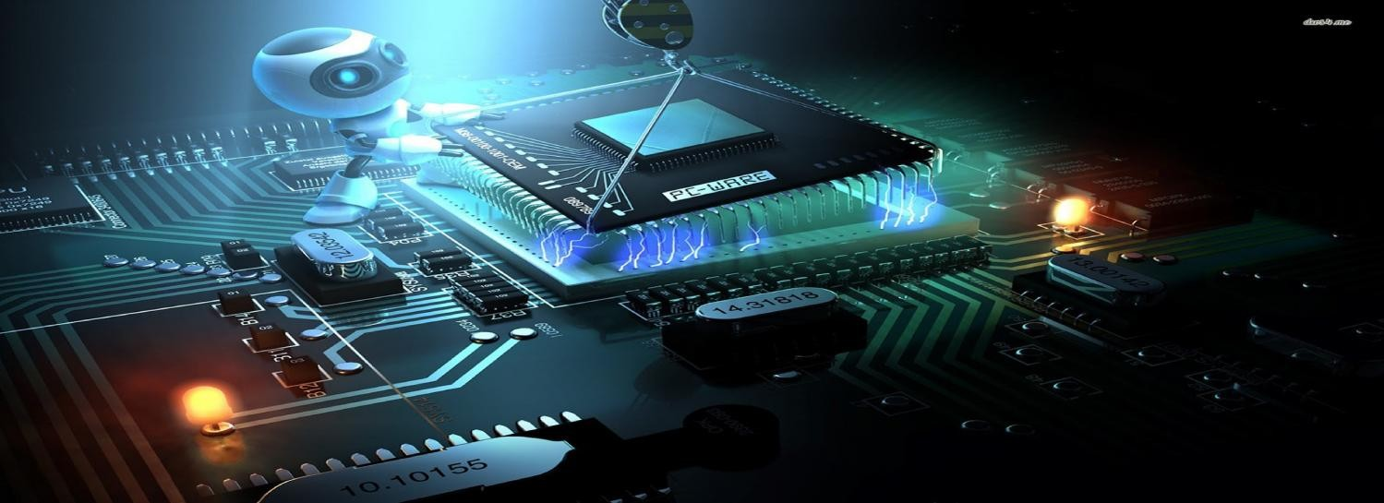
Kesimpulan
Kesimpulan?
Pertanyaan?

Slide 63


